Slide 1
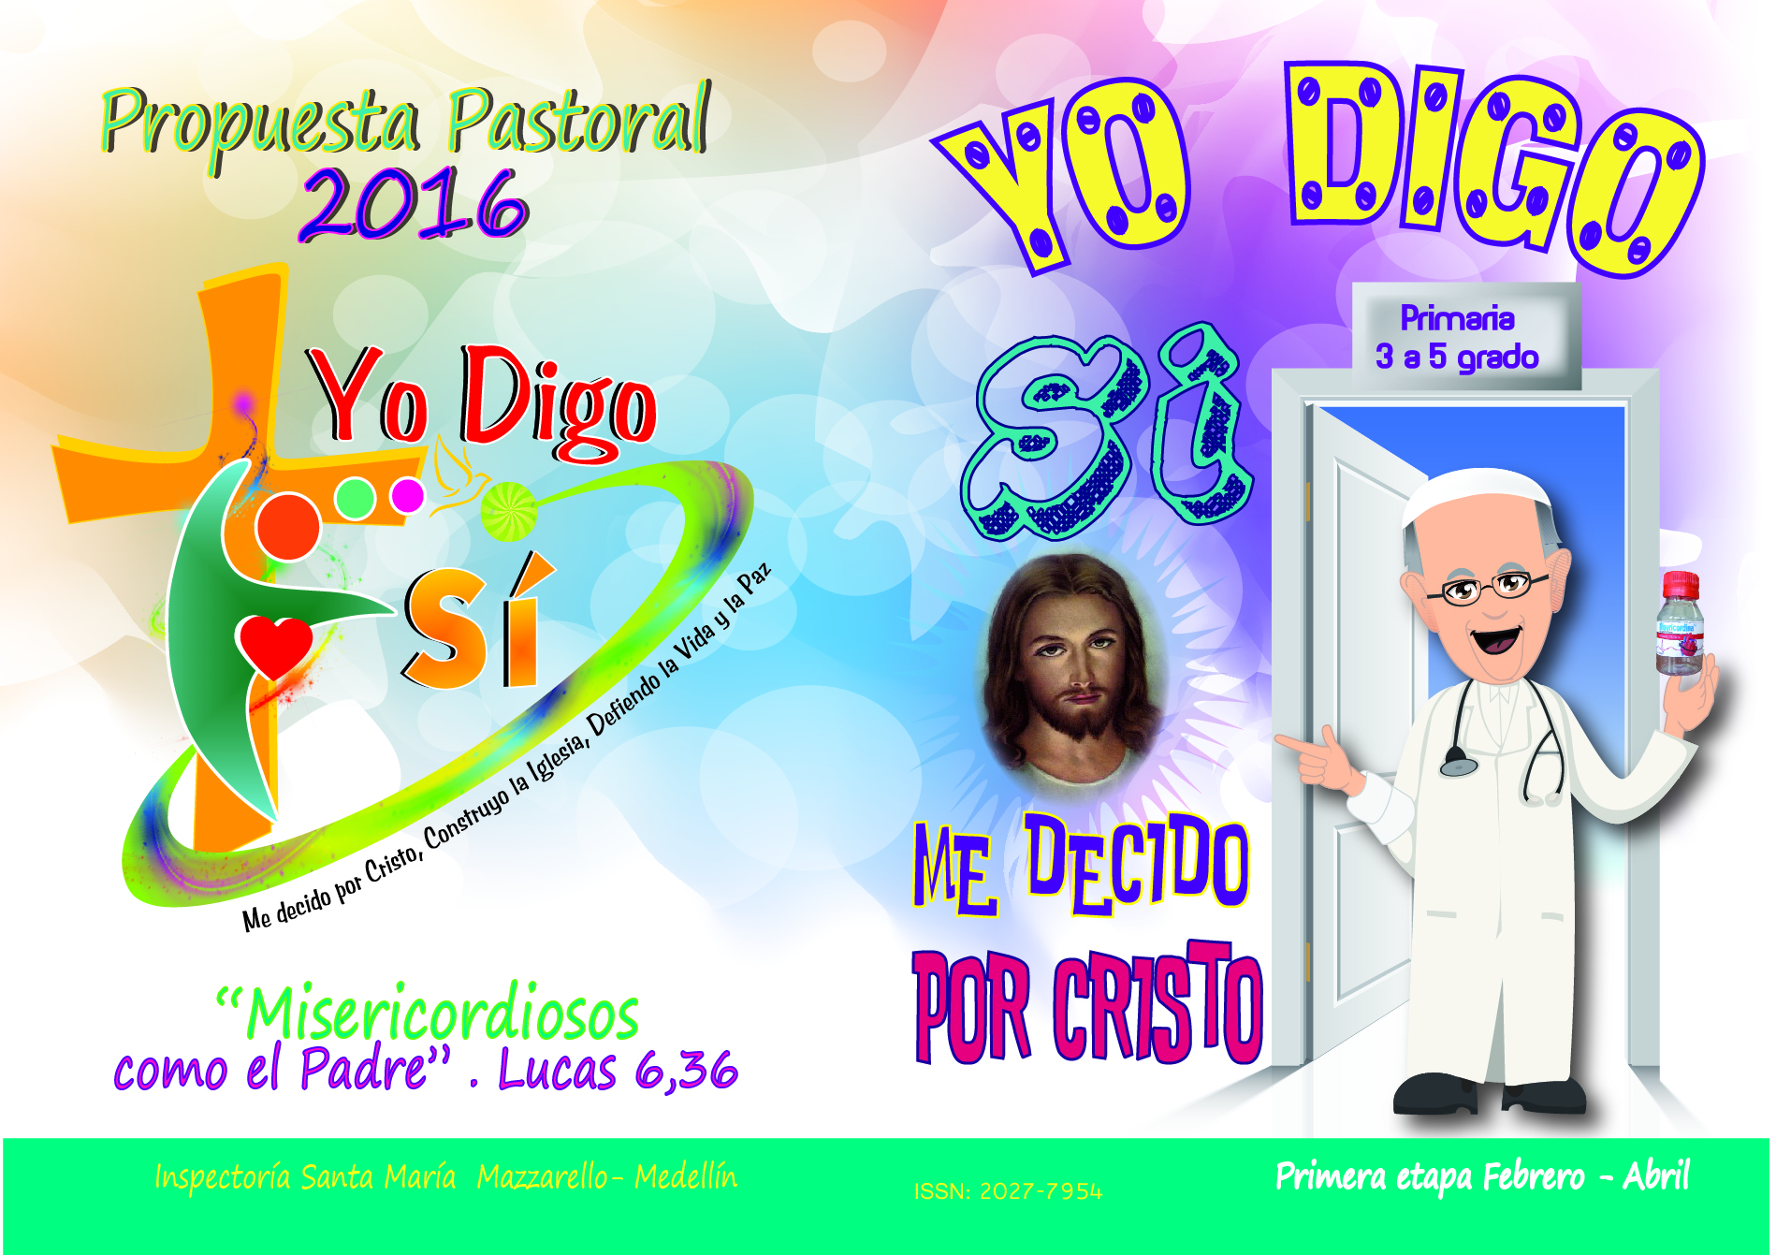
Objetivo de la propuesta pastoral:
La Propuesta Pastoral es concebida como la idea fuerza que dinamiza la acción educativa-pastoral de las comunidades educativas. Por otra parte, es el vínculo de comunión pastoral entre las inspectorías FMA y SDB de la Colombia salesiana
Para el año 2016 el horizonte pastoral está enmarcado en estos acontecimientos:
Año de la misericordia.
Strenna del Rector Mayor: ¡CON JESÚS, recorramos juntos la aventura del Espíritu!
Jornada mundial de la juventud, Cracovia 2016: "Bienaventurados los misericordiosos, porque ellos alcanzarán misericordia"

Slide 2


TEXTOS QUE ILUMINAN:
La pregunta que queremos nos movilice el año entrante es: ¿De quién me puedo hacer prójimo? Frente a lo cual nos podemos plantear tres textos que iluminarán nuestro trabajo pastoral: El texto del Buen Samaritano (Lc 10, 25-37), el texto de la bula Misericordiae Vultus, escrita para convocar el jubileo extraordinario de la misericordia y la cita bíblica: “Bienaventurados los misericordiosos, porque ellos alcanzarán misericordia» (Mt 5,7) de la JMJ Cracovia 2016.

Slide 3

Significado del logo
LA CRUZ: es la cruz de la XXXI edición de la JMJ que se llevará a cabo en Cracovia del 26 al 31 de julio, en el marco de la celebración del Año de la Misericordia. Nos recuerda el Amor Misericordioso de Dios, que “ tanto amó al mundo que entregó a su Hijo único para que todo el que crea en Él no perezca sino que tenga vida eterna" (Jn. 3, 16).
La cruz es el recuerdo de la misericordia del Padre hacia nosotros y del amor de Cristo, quien dio la vida por sus amigos (Jn 15, 13). Con la CRUZ queremos decirle SÍ A CRISTO y comprometernos a que la chispa del amor misericordioso que Él ha encendido en nuestros corazones se convierta en fuego que transforme también el corazón de otros jóvenes.

Slide 4

EL JOVEN Y EL CORAZÓN: La silueta del joven surge de la misma Cruz de Cristo y nos está invitando a mirar la cruz como la fuente de verdadera VIDA pero también a que sea el mismo joven se convierta en defensor de la vida y de la paz en los diferentes ambientes en que interactúa.
La Misericordia no es una palabra abstracta, tiene un rostro y se hace real en las obras de misericordia, en la justicia y la paz; por ello, requiere de continua conversión (simbolizada por la espiral que rodea la silueta del joven), especialmente cuando estamos ante la dignidad de la persona humana.
Con la silueta del joven y el corazón queremos decirle SÍ A LA DEFENSA DE LA VIDA Y DE LA PAZ y convertirnos en auténticos misioneros de la Misericordia, única vía que abre el corazón a la esperanza de ser amados no obstante el límite de nuestro pecado.

Slide 5


LA PALOMA QUE SIMBOLIZA EL ESPIRITU SANTO nos recordará que transitar por los senderos de la Misericordia requiere vivir la aventura de dejarse guiar por el Espíritu; que es ante todo, camino de INTERORIDAD que se expresa en el cultivo de la dimensión comunitaria de la FE y la dimensión fraterna de la VIDA.
TRES CIRCULOS: Representan las tres etapas en las que, pedagógicamente, se trabajará la Propuesta Pastoral 2016:
1- Yo digo sí: Me decido por Cristo
2- Yo digo sí: Construyo la Iglesia
3- Yo digo sí: Defiendo la vida y la PAZ
ETAPAS

Slide 6



EXPERIENCIA SIGNIFICATIVA:
Vivir el Sacramento de la Reconciliación como “Encuentro con la Misericordia de Dios, que transforma la vida”.
Este Jubileo tiene que ser un momento favorable para proponer nuevamente la Confesión como tema central de la pastoral, de modo que se comprenda su belleza y eficacia.
ACTITUD BASICA: EL PERDON

Slide 7
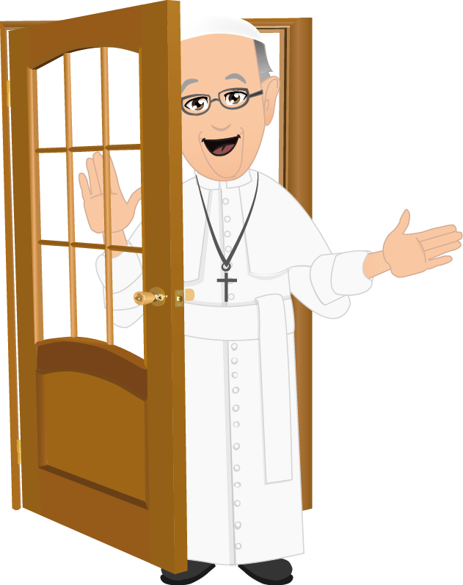

Experiencia significativa:
CELEBRACIÓN DEL MES DE MAYO
En este año santo nuestra mirada se dirige de manera especial a María, la Madre de la Misericordia. Su dulzura nos acompaña, para que todo podamos redescubrir la alegría de la ternura de dios y celebrarla como iglesia. Como Iglesia se entiende la familia (iglesia doméstica), la comunidad (parroquia) y la Iglesia universal, donde toda la Iglesia ora y celebra la MISERICORDIA de Dios.
ACTITUD BASICA:
CELEBRAR LA FE EN
COMUNIDAD

Slide 8
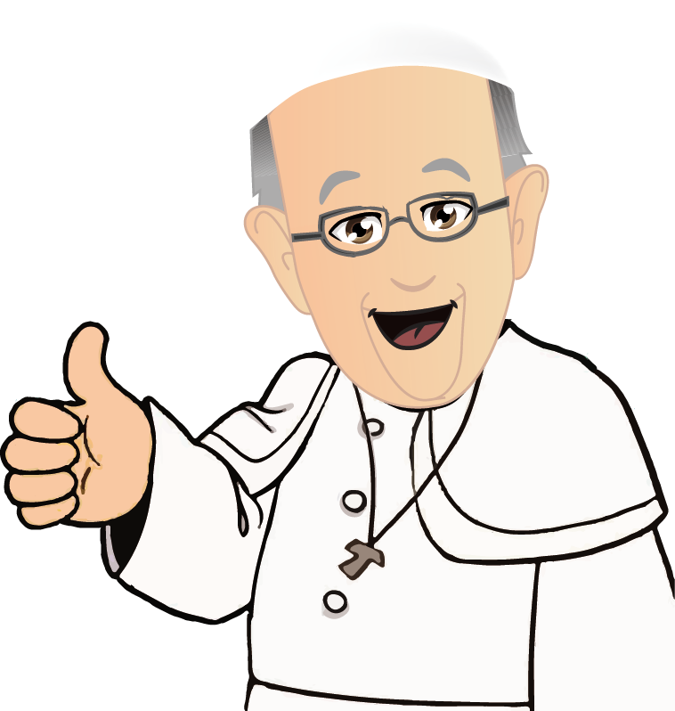

Experiencia Significativa:
Ser misioneros de la misericordia a través de gestos concretos que defiendan la vida y la paz.
La misericordia no se agota nunca porque encuentra siempre personas que dan testimonio concreto de ella en la vida cotidiana; por ello en esta etapa estamos invitados a dejarnos interpelar por las situaciones más vulnerables que existen en nuestros contextos y como jóvenes discípulos misioneros dar una aporte concreto a la defensa de la vida y de la paz. No olvidemos que Jesús se identifica con quien tiene hambre, sed, está desnudo y es extranjero, con el que está enfermo y en la cárcel, con quien en presa de la duda o está afligido y necesita ayuda y consuelo… es ésta la invitación que el Papa nos hace precisamente en este gran Jubileo: ser Misioneros de la Misericordia.
ACTITUD BASICA
Caridad Efectiva

